Slide 1
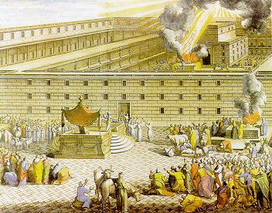
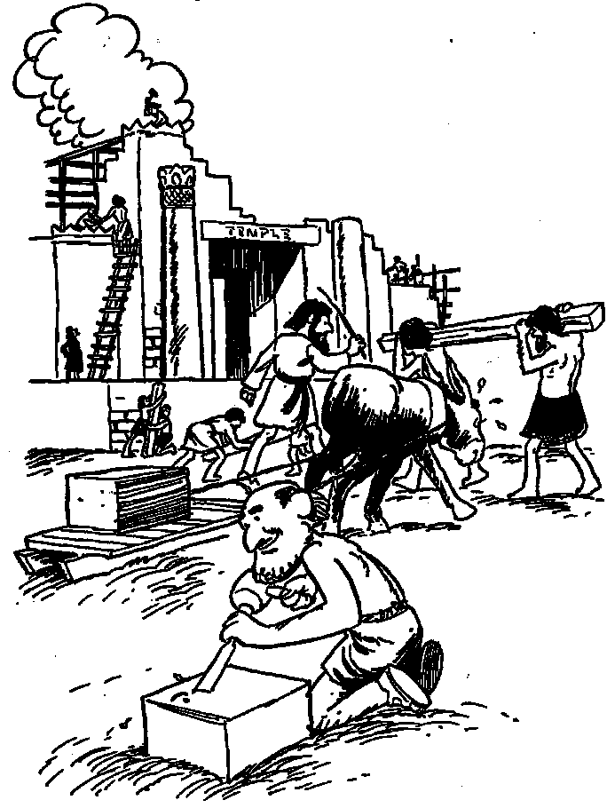
以斯拉记
繁体字
重建圣殿与圣民
Dr. Rick Griffith • 博士 • 新加坡神学院 • BibleStudyDownloads.org

Slide 2

以斯拉记-尼希米记
耶稣
大卫
亚伯拉罕
洪水
当今
列王
教会
支派
3000
2000
1000
0
1000
2000
创世
新造的人

Slide 3

时间表
以斯拉记-尼希米记
联合王国
1050-930
分裂王国
930-722
单立王国
722-586
被掳后
536-425
1100
1050
1000
950
900
850
800
7 5 0
7 0 0
650
600
550
500
450
被掳 605-536

Slide 4
以斯拉记-尼希米记 年代表
尼希米 (444-430)
所罗巴伯 (537-516)
以斯拉 (457-444)
540
530
520
510
500
490
480
470
460
450
440
430
420
410
苏格拉底 470-399
佛陀 560-477
以斯帖 479-473
柏拉图 427-347
孔子 551-479

Slide 5


The Postexilic Era
560
被掳后时代
圣殿建造
先知:
哈该
撒迦利亚
玛拉基
605
586
539
536
520
516
483-473
444-425
其他:
所罗巴伯
以斯帖
以斯拉
尼希米
波斯国王:
塞鲁士
大利乌
亚哈随鲁
亚达薛西

Slide 6
犹大被保存!
以赛亚书 9:6-7
布局
总结…
MS
N(A)
H
SG
C
ER
B
J
MN
DS
E
KB
为什么?
U
MS
原因: 弥赛亚早先被预言将在犹大支派当中出现
PG
RS
Handbook pg. 37-38
57
8

Slide 7
ARC
列王纪下 25:21
7
被掳
The THIRD
of
THREE
SOCIETIES
is:
被掳
A R C
Handbook pg. 37-38
58

Slide 8

巴比伦古城
但以理书 第一章
被掳
幼发拉底河
巴比伦悬园
Handbook pg. 37-38
59

Slide 9
The Stage of the Action
7
巴比伦
被掳
波斯湾
行动上演的场地
Handbook pg. 37-38
60

Slide 10
“Jews” “Synagogue”
耶 29:10; 拉 3:8; 尼 2:5-6
7
被掳
70 年
3 次跋涉
A R C
CAPTIVITY
70 年
3 次跋涉
“犹太人”
“犹太人”
“圣殿 ”
“圣殿 ”
Handbook pg. 37-38
61
3

Slide 11
3 次跋涉归回
7
CAPTIVITY
70 年
3 次跋涉
行动上演的场地
Handbook pg. 37-38
62

Slide 12
100 YEARS / 50,000
以斯拉记 1-2
7
被掳
70 年
3 次跋涉
A R C
100 年 / 50,000
被掳
70年
3 次跋涉
100 年 / 50,000
Handbook pg. 37-38
63

Slide 13
50,000 RETURNED!
以斯拉记 1:4
50,000 人归回!
但有更多人驻留原地,为归回的人提供资金.
被掳
70 年
3 次跋涉
100 年 / 50,000
Handbook pg. 37-38
64
1

Slide 14
Z- E - N
耶 29:10; 拉 3:8; 尼 2:5-6
7
所罗巴伯
被掳
70 年
以斯拉
3 次跋涉
100 年 / 50,000
Z - E - N (所-以-尼)
被掳
尼希米
70 年
3 次跋涉
100 年 / 50,000
Z - E – N
Handbook pg. 37-38
65
4

Slide 15
Z-E-N
耶 29:10; 拉 3:8; 尼 2:5-6
7
所罗巴伯…归回为开始重建圣殿.
所罗巴伯
被掳
70 年
以斯拉…归回为教导神的律法.
以斯拉
Z-E-N
3 次跋涉
100 年 / 50,000
Z - E - N
3位外交官祭司
被掳
尼希米…归回为旧约伟大领导人,并重建城门与城墙.
70 年
尼希米
3 次跋涉
100 年 / 50,000
Z - E - N
Handbook pg. 37-38
66
3

Slide 16
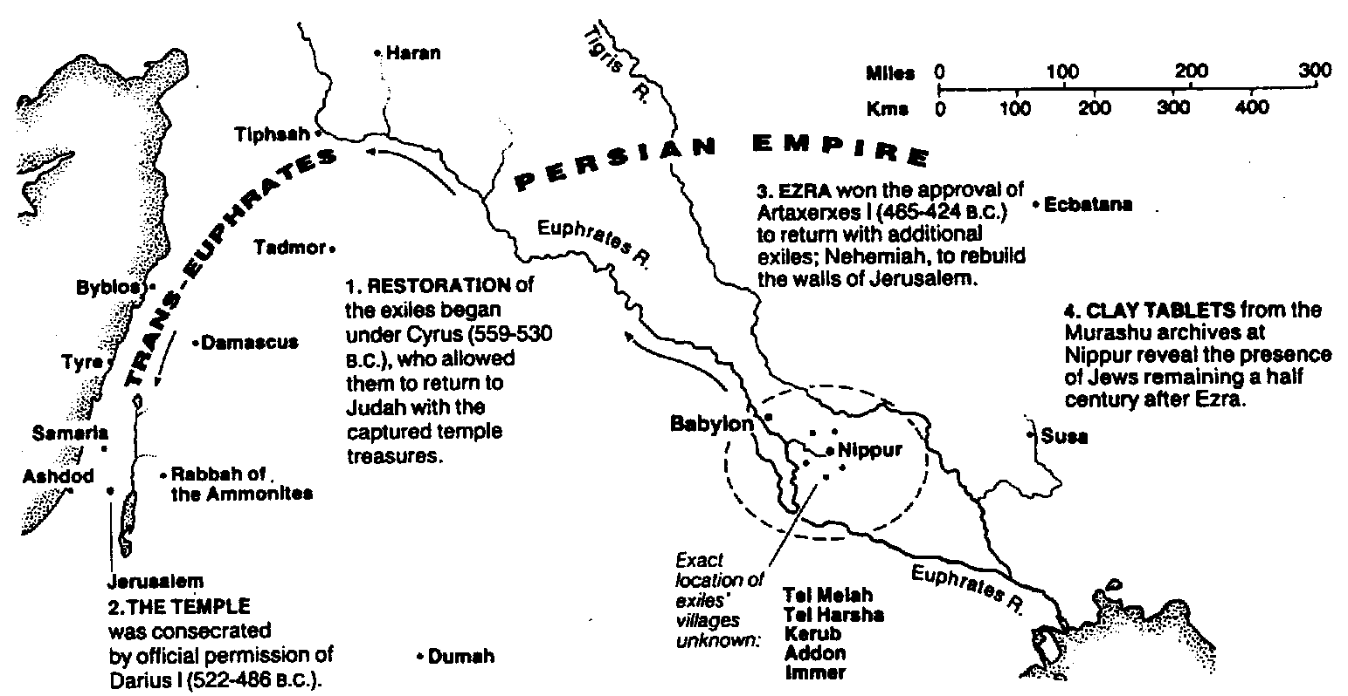
从被掳后归回
The Bible Visual Resource Book, 95
298

Slide 17
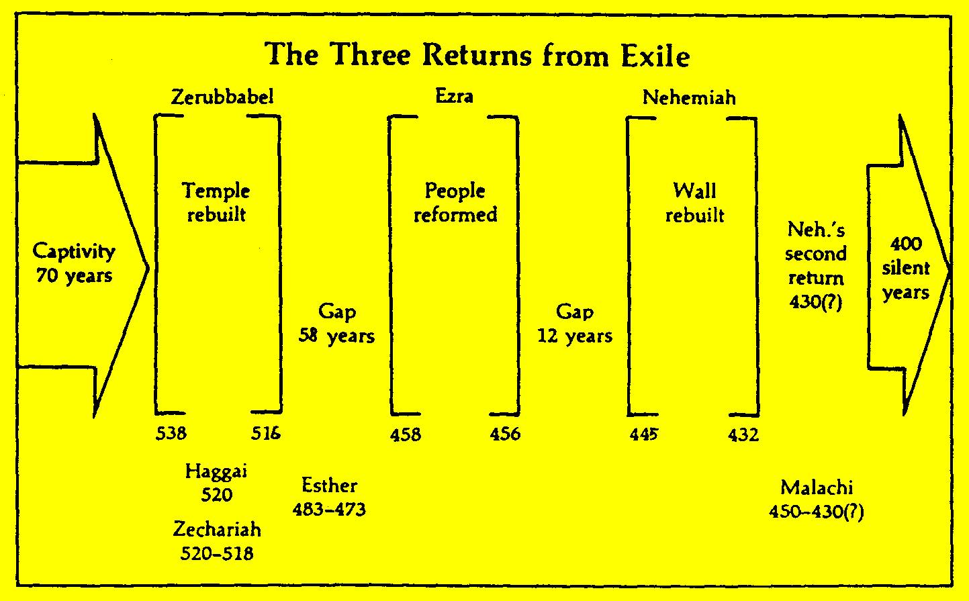
从被掳后归回
295
John H. Walton, Chronological and Background Charts of the Old Testament, 35 & John A. Martin, “Ezra,” in The Bible Knowledge Commentary, 1:652, adapted

Slide 18
从被掳后归回
John H. Walton, Chronological and Background Charts of the Old Testament, 35 &
John A. Martin, “Ezra,” in The Bible Knowledge Commentary, 1:652, adapted
295
归回
第一阶段
第二阶段
第三阶段
经文
以斯拉记 1-6
以斯拉记 7-10
尼希米记 1-13
日期
538 B.C.
458 B.C.
444 B.C.
领导人
设巴萨
所罗巴伯
耶书亚
以斯拉
尼希米
波斯国王
塞鲁士
亚达薛西
亚达薛西
告示主要内容
自愿选择归回. 可重建圣殿, 由国库提供部分资金.
被掳者归回.
自愿选择归回. 由国库提供资金.
允许拥有民政地方行政官.
允许重建城墙

Slide 19
从被掳后归回
John H. Walton, Chronological and Background Charts of the Old Testament, 35 &
John A. Martin, “Ezra,” in The Bible Knowledge Commentary, 1:652, adapted
Returns from Exile
295
归回
第一阶段
第二阶段
第三阶段
归回人数
42,360
7,337 (奴仆)
49,697
1,500 男人
38 利未人
220 殿役
1,758 + 5000?
不详
事件与问题
开始重建圣殿; 献祭并守棚节.
撒马利亚人肇事, 筑殿工程停止至520年.
圣殿于516年完成.
通婚的问题
城墙52天内完成, 即便参巴拉, 多比雅, 与基善多翻敌对.
城墙奉献礼与宣读律法书.

Slide 20
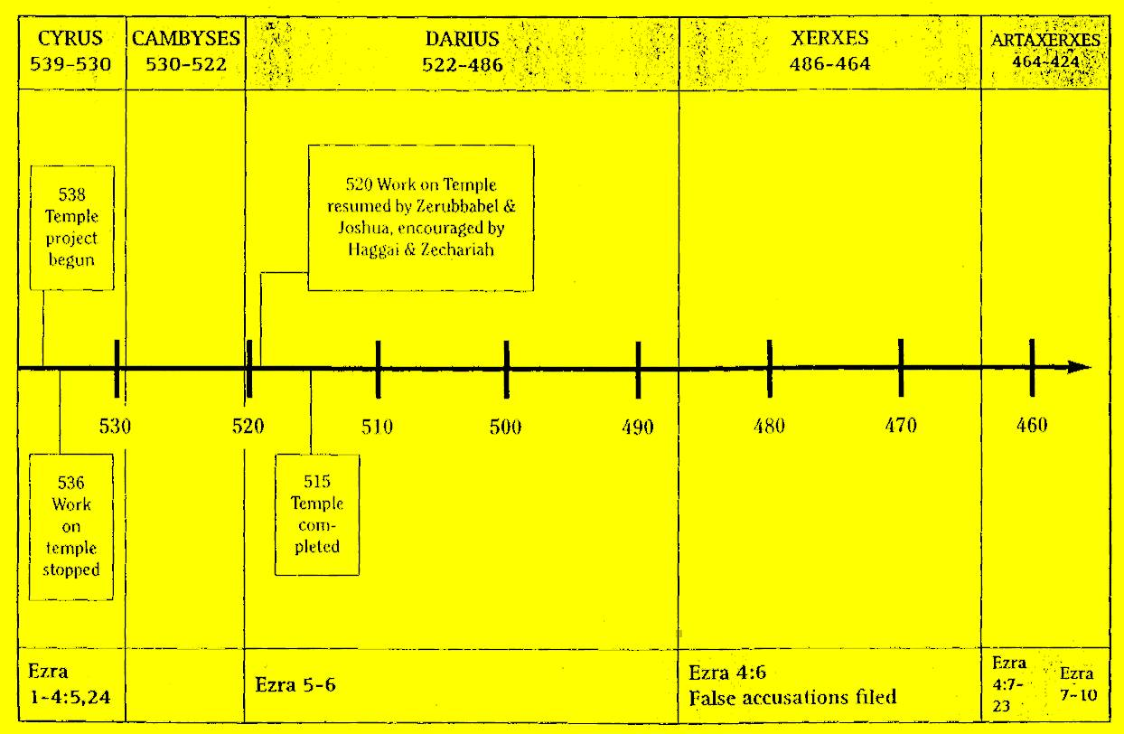
以斯拉记的年代顺序
296
John H. Walton, Chronological and Background Charts of the OT, 2d ed., 36

Slide 21
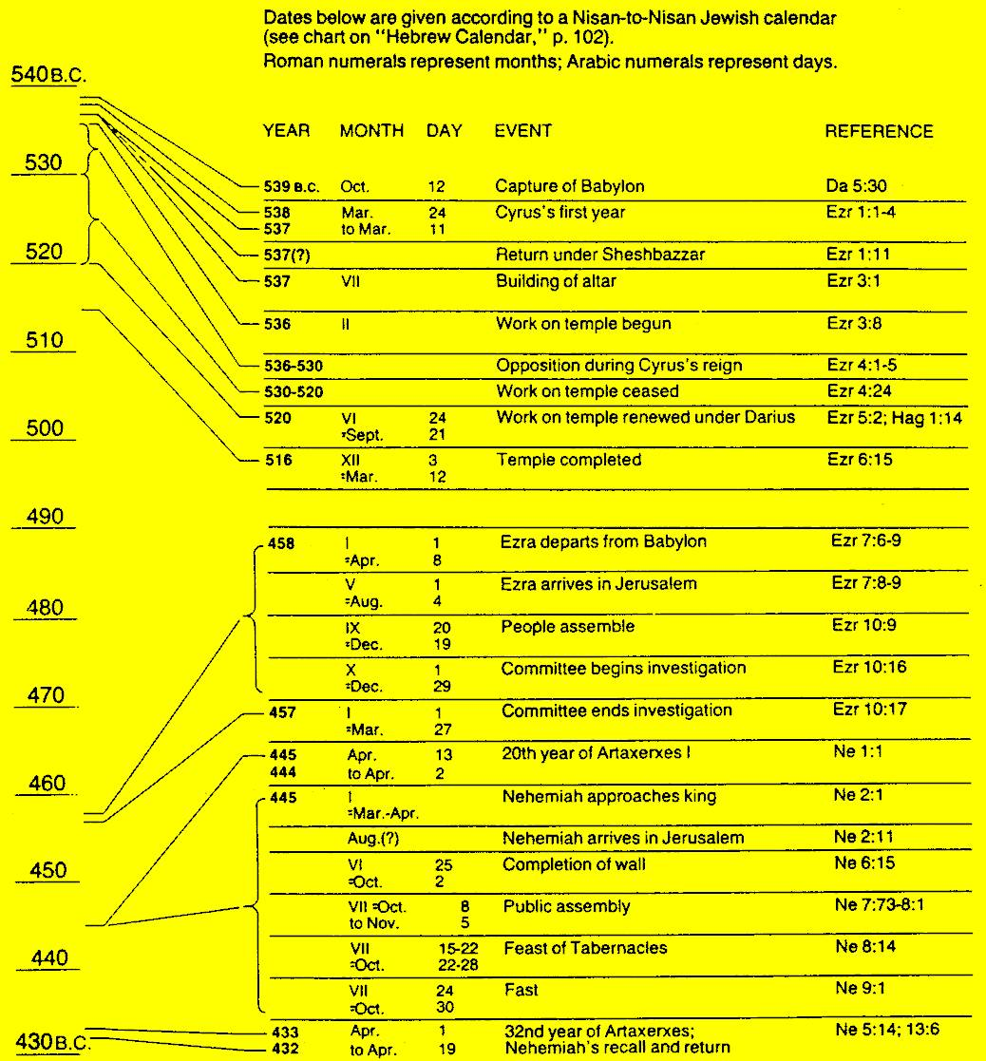
以斯拉记—尼希米记 年代表
The Bible Visual Resource Book, 93
297

Slide 22
被掳时期的年代表
犹大被掳 605-536
圣殿荒废 586-516
70 years
50 years
70 years
620
610
600
590
580
570
560
5 5 0
5 4 0
530
520
510
500
490
审判 = 70 年
奴役 = 50 年 (586-536)

Slide 23
被掳时期的年代表
犹大被掳 606-536
圣殿荒废586-516
以西结 592-572
620
610
600
590
580
570
560
5 5 0
5 4 0
530
520
510
500
490
但以理: 606-536

Slide 24
以斯拉记—尼希米记年代表
尼希米 (444-430)
所罗巴伯 (537-516)
以斯拉 (457-444)
540
530
520
510
500
490
480
4
7
0
460
450
440
430
420
410
537
457
444
430
哈该 与 撒迦利亚 520
以斯帖 479-473
玛拉基 432

Slide 25
以斯拉记与以斯帖记的相互关系
289
重建圣殿与圣民
圣殿
以斯帖记 (58 年间隙)
圣民
所罗巴伯
以斯拉
以斯拉记 1–6
以斯拉记 7–10
50,000 归回
5,000 归回
生存
复兴
工作
敬拜
538-516 BC (22 年)
458-457 BC (1 年)
外来的敌对: 撒马利亚人
内部的敌对: 通婚
归回
1–2
重建
3–6
归回 7–8
重建
9–10
告示
1
归回者
2
开始
3
被反对
4:1—6:12
结束
6:13-22
条件与供应
7
归回者 与防卫
8
通婚 与哀伤
9
执行离婚
10

Slide 26
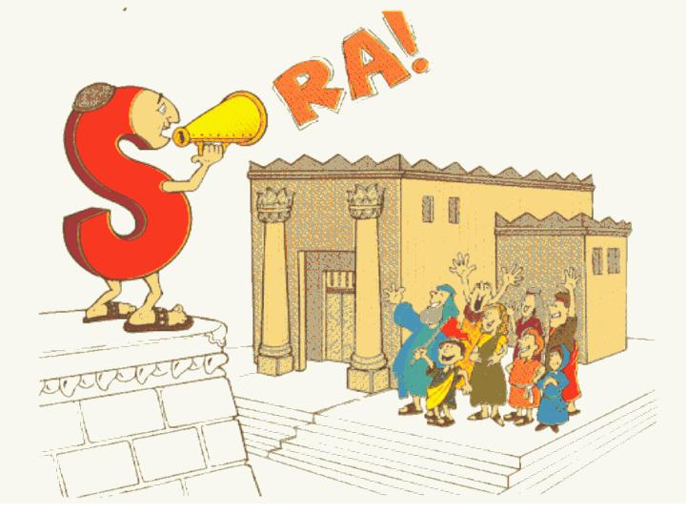
圣殿/圣民
以斯拉记:
Walk Through The Bible ©1989

Slide 27
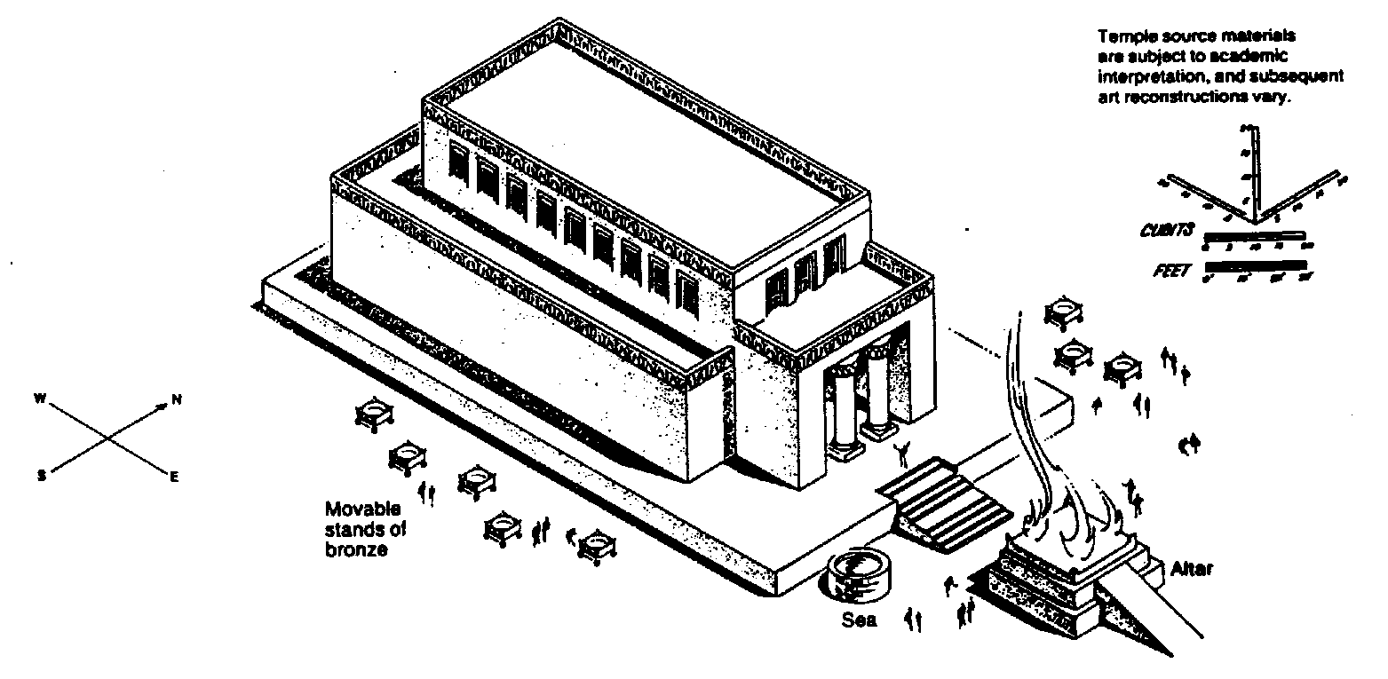
所罗巴伯的圣殿
The Bible Visual Resource Book, 95
298
钥字
圣殿

Slide 28

所罗巴伯的圣殿
The Bible Visual Resource Book, 95
298
钥字
圣殿
钥节
“现在耶和华我们的 神暂且施恩与我们，给我们留些逃脱的人，使我们安稳如钉子，钉在他的圣所，我们的 神好光照我们的眼目，使我们在受辖制之中稍微复兴。” (拉 9:8)

Slide 29
卷名
290
根据约瑟夫, 耶柔米与犹太法典,以斯拉记和尼希米记原属一卷书.
希伯来圣经也将这两卷书归并与同一卷,其卷名为以斯拉尼希米.
但由于尼希米记 7章重复了以斯拉记 2章, 由此可见两卷书原本很可能是独立的.
以斯拉的意思是 “帮助, 救济, 协助“, 而尼希米的意思是 ”耶和华给予安慰".

Slide 30
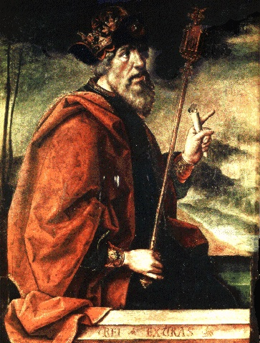
作者
290
外证
根据犹太法典的传统, 以斯拉是该书的原著.
内证
在 7:27–9:15, 作者以第一人称书写。这是重要的资料，因为以斯拉在这些事件出现的1-6章期间还未出生(公元前538-516)。在7章1节才介绍他(公元前458)。
正如历代志，此书着重强调祭司，而以斯拉是亚伦直属的后代，通过以利亚撒，非尼哈和撒督(7:1-5).
Notes:
正如歷代志，此書着重強調祭司，而以斯拉是亞倫直屬的後代，通過以 利 亚 撒 ，非 尼 哈和撒 督

Slide 31
情況
290
日期
在以斯拉记7至10章发生的事，以斯拉于部份时间出过。此外，以斯拉是尼希米的现代版(尼8:1-9; 12:36), 他于公元前444年到达耶路撒冷。一个可能的写作日期是介乎于这两个日子，因此提断此书是大约公元前450年的文件。可是，在以斯拉记里包含了两段相隔58年分明的时期。以斯拉记1至6 章是和所罗巴伯的故事有关(538-516 BC) ，而7至10章则大部份是大约6个世纪以后以斯拉的个人自传(458-457 BC) 。
Notes:
在以斯拉記7至10章發生的事，以斯拉於部份時間出過。此外，以斯拉是尼希米的現代版(尼8:1-9; 12:36), 他於公元前444年到達耶路撒冷。一個可能的寫作日期是介乎於這兩個日子，因此提斷此書是大約公元前450年的文件。可是，在以斯拉記裡包含了兩段相隔58年分明的時期。以斯拉記1至6 章是和所罗巴伯 的故事有關(538-516 BC) ，而7至10章則大部份是大約6個世紀以後以斯拉的個人自傳(458-457 BC)。

Slide 32
情況
290
日期
在以斯拉记7至10章发生的事，以斯拉于部份时间出过。此外，以斯拉是尼希米的现代版(尼8:1-9; 12:36), 他于公元前444年到达耶路撒冷。一个可能的写作日期是介乎于这两个日子，因此提断此书是大约公元前450年的文件。可是，在以斯拉记里包含了两段相隔58年分明的时期。以斯拉记1至6 章是和所罗巴伯的故事有关(538-516 BC) ，而7至10章则大部份是大约6个世纪以后以斯拉的个人自传(458-457 BC) 。
收件者
以斯拉记第一批的读者是刚由波斯回以色列的犹太人及一个世纪前由巴比伦回去的人的子孙。
Notes:
以斯拉記第一批的讀者是剛由波斯回以色列的猶太人及一個世紀前由巴比倫回去的人的子孫。

Slide 33
情況
290
日期
在以斯拉记7至10章发生的事，以斯拉于部份时间出过。此外，以斯拉是尼希米的现代版(尼8:1-9; 12:36), 他于公元前444年到达耶路撒冷。一个可能的写作日期是介乎于这两个日子，因此提断此书是大约公元前450年的文件。可是，在以斯拉记里包含了两段相隔58年分明的时期。以斯拉记1至6 章是和所罗巴伯的故事有关(538-516 BC) ，而7至10章则大部份是大约6个世纪以后以斯拉的个人自传(458-457 BC) 。
收件者
以斯拉记第一批的读者是刚由波斯回以色列的犹太人及一个世纪前由巴比伦回去的人的子孙。
特別的事
以斯拉記延續了猶太人在歷代志下的記錄。
歷代志記錄了神是信實的，祂應許審判猶大的罪；
以斯拉記記綠神信實地照應許，如耶利米的預言，70年後的恢復(米 25:11-12; 29:10)
以斯拉記記錄了這個重建是為鼓勵回流的人去全心跟從
Notes:
特別的事
以斯拉記延續了猶太人在歷代志下的記錄。
歷代志記錄了神是信實的，祂應許審判猶大的罪；
以斯拉記記綠神信實地照應許，如耶利米的預言，70年後的恢復(米 25:11-12; 29:10)
以斯拉記記錄了這個重建是為鼓勵回流的人去全心跟從

Slide 34
特點
290-291
A. 以斯拉記錄巴比倫人逃亡後的第一個事件，但只是約略提及，因為在第1至6章和7至10章之間有58年之差。以斯帖記是在這段中間相隔的時間出現的。
B. 以斯拉記是數本以兩種語言寫成的經書之一。幾乎四分之一是以阿拉伯文寫成的(280節中的67節)，其餘大部份都是希伯來文。4:8—6:18; 7:12-26是以阿拉伯文寫成的，因為它主要包括管方書信，而阿拉伯文則是當時的標準語言。

Slide 35
特點
290-291
C. 歸還給以斯拉和尼希米的土地是直接連繫到神在對阿伯拉罕應許中對以色列的旨意(Gen. 12:1-3)。
1) 事件:恢復的事件環繞在3次由巴比倫回到土地時。
第一次回流是在所羅巴伯時期(公元前538年)，大概有50,000個猶太人因為塞浦路斯法令回來重建殿宇(參以斯拉1至6章)
第二次回流是以斯拉時期(公元458年)，在泽尔士的統紿時帶回約5,000猶太人(拉7至8 章)
c) 第三次回流是在尼希米時期(公元前444年)去重建耶路撒冷的城牆，主要是環繞尼希米本人，因為他身边的猶太人人數從來没有記錄下來。
Notes:
第三次回流是在尼希米時期(公元前444年)去重建耶路撒冷的城牆，主要是環繞尼希米本人，因為他身边的猶太人人數從來没有記錄下來。

Slide 36
爭論
292
以斯拉記正如歷代志下般關注聖殿
可是，那些遺留下來回歸的人没有像預期對公约和聖殿有一樣強烈的委身。
因此，以斯拉記記錄所羅巴伯的寺廟的恢復(第1至6章)，以及人民恢复其下以斯拉公约义务（7-10），以鼓励真正的圣殿崇拜和服从契约。
Notes:
以斯拉記正如歷代志下般關注聖殿
可是，那些遺留下來回歸的人没有像預期對公约和聖殿有一樣強烈的委身。
因此，以斯拉記記錄所羅巴伯的寺廟的恢復(第1至6章)，以及人民恢复其下以斯拉公约义务（7-10），以鼓励真正的圣殿崇拜和服从契约

Slide 37
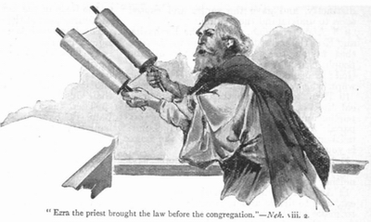
合成
292
聖殿和人民恢复
部分履行承诺的土地
1--6 章 聖殿– 所羅巴伯
7—10章 人民—以斯拉

Slide 38
總綱
292-294
I. (1—6章)在第一次回流中，所罗巴伯与下50,000犹太人重建聖殿以鼓励遺留下來的人只在聖殿中敬拜，因為神信實地照應許履行其恢复（公元前538 年）
II. (7—10章)記錄在第二次回流時，以斯拉下5000個犹太人的改革的目的是鼓励遺留下來的人因着上帝的怜悯屐行契约义务（公元前458年）。
Notes:
記錄在第二次回流時，以斯拉下5000個犹太人的改革的目的是鼓励遺留下來的人因着上帝的怜悯屐行契约义务（公元前458）。

Slide 39

以斯拉記 1-6
以斯拉記
  恢復 3-6
  回流 1-2
重建 1-6
所羅巴伯
537

Slide 40
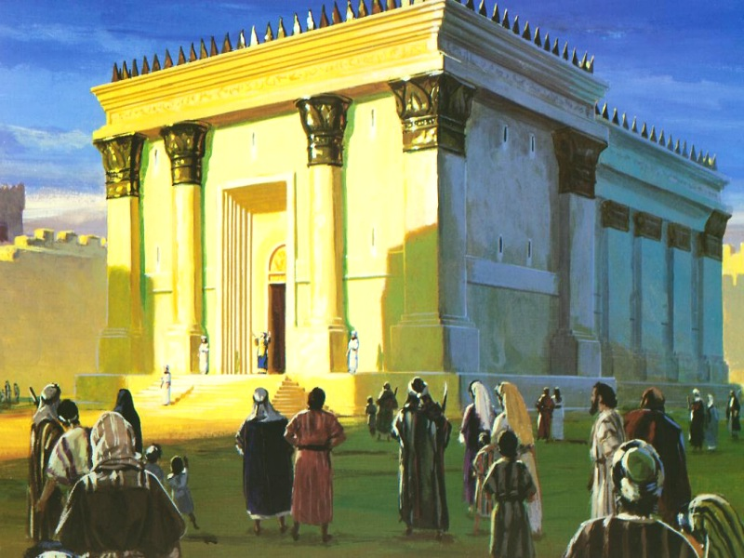
完成聖殿(516 BC)

Slide 41
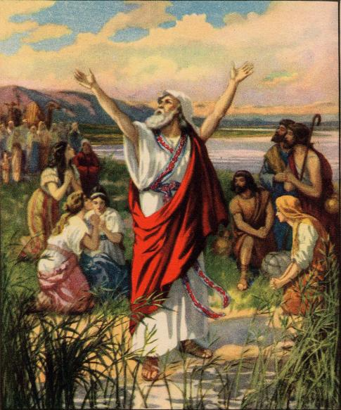
Ezra 7-10
EZRA
  Restoring 3-6
  Returning 1-2
  Returning 7-8
  Restoring 9-10
Rebuilding 1-6
Redirecting 7-10
Zerubbabel
Ezra
537
457

Slide 42
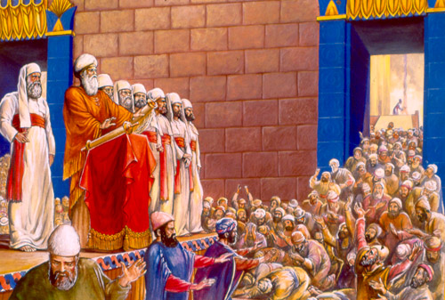
宣讀律法帶來了復興

Slide 43
神在以斯拉記中准許離婚?
294
問題:神怎能他在其他地方不赞成离婚，甚至明确地说，「我讨厌离婚」，卻又在这里批准(馬拉基. 2:16; 參馬太福音. 19:8)?
该經文没有具体说上帝批准离婚。一种解决方案可能为让113人和他们的家人离开这社区。然而，对于论证起见，下面提供了其他原因...
该記錄足以说明维持神的约民的纯潔甚至比保持某些个别家庭完整更重要。
尽管113个男子似乎是一个小数目，但因包括了领导人，通婚是肯定会进一步蔓延到所有平民，正如曾在埃及与以色列王国的北部犹太人社区发生的事情。

Slide 44
總結
289
在罗巴伯和以斯拉下的聖殿和人民的修复，记录了神信实和怜悯地履行他的诺言，以鼓励遺留下來的人恢复真正聖殿崇拜和服从契约。

Slide 45
領導?
294
以斯拉和尼希米是否教導我们正确的
领导风格？
如果是这样，那么你应该遵循谁?
通婚导致以斯拉扯了他自己的头发 (以斯拉 9:13)
通婚导致尼希米扯了他自己的头发(尼希米 13:25)!

Slide 46
實踐
289
忏悔的信徒需要采取行动去恢復與神的關係。

Slide 47


旧约全书概论链接地址 BibleStudyDownloads.org
免费获取这讲解!
圣经学习下载
Notes:
The explanation for free!
OT Survey link address

Slide 48
Black

